Slide 1

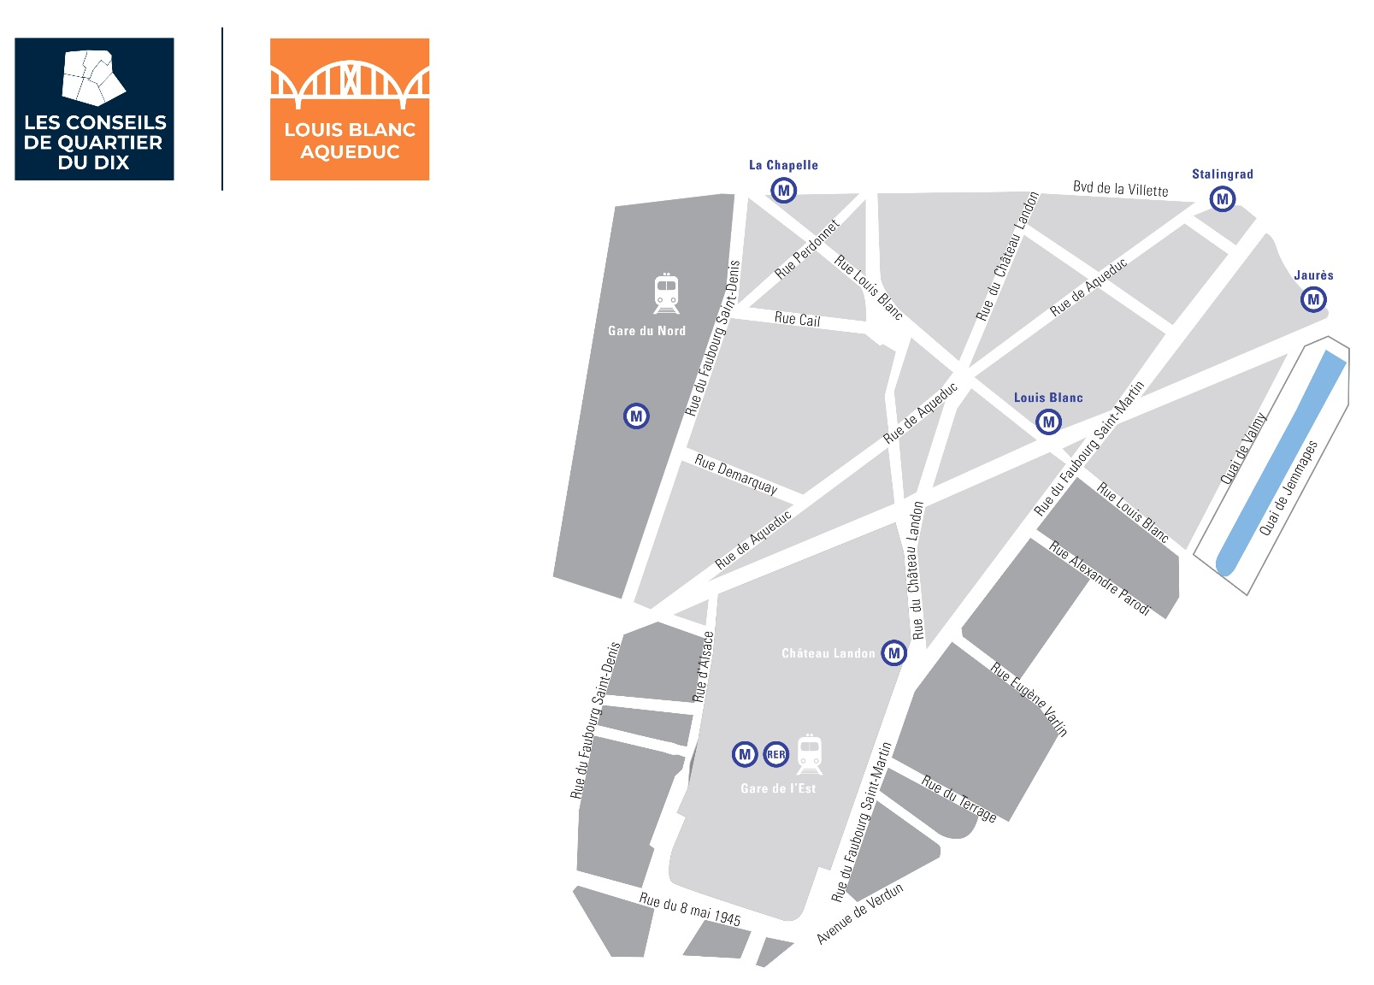
Le Conseil de quartier
Louis Blanc - Aqueduc
Le conseil de quartier est un espace de dialogue et d’échanges ouvert à tou.te.s les habitant.e.s et les usager.ère.s du quartier.
Une équipe d’animation bénévole anime les réunions plénières et suit la réalisation des projets votés.
Le conseil de quartier est doté de budgets annuels :
budget d’investissement : 8 264€
budget de fonctionnement : 3 306€

Slide 2
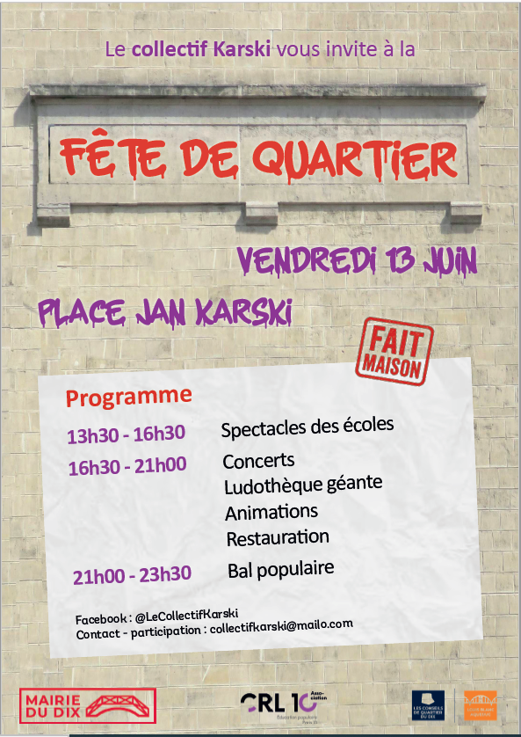

Soutien financier à la Fête Karski
Les animations estivales dans le quartier
Des animations du 6 juillet au 7 septembre
2 zones d’animation :
Place Jan Karski
Cafés partagés
Ludomouv’
Point rencontre propreté
Ateliers cirque et initiation au skateboard
Ateliers zéro déchets
Et plus encore !
Canal Saint-Martin
2x plus de baignades :
Le mercredi de 12h à 15h30
Le dimanche de 13h à 17h
A vos votes !
2 000 €
financés sur le budget de fonctionnement du conseil de quartier

Slide 3
Les travaux dans le quartier
Cœur piéton Louis-Blanc – Aqueduc
2 rues aux écoles et 1 rue aux enfants
Rue Louis Blanc :
Aménagement de 280 m² de massifs plantés
Désimperméabilisation des sols
Installation de bancs doubles et de nouvelles corbeilles de rue
Installation d'un nichoir à oiseaux
Mise en accessibilité de l'école
Rue Aqueduc : 2 tronçons
Fermeture à la circulation
Marquages au sol ludiques
Rue aux enfants le long de La Caserne
Travaux des rues Cail et Demarquay
2 nouvelles rues végétalisées
Rue Cail :
Plantation de 7 arbres
175 m² de jardinières en pleine terre
Élargissement des trottoirs
Rue Demarquay :
Plantation de 8 arbres
200 m² de jardinières en pleine terre
Élargissement des trottoirs
Les aménagements prévus
Les aménagements livrés

Slide 4
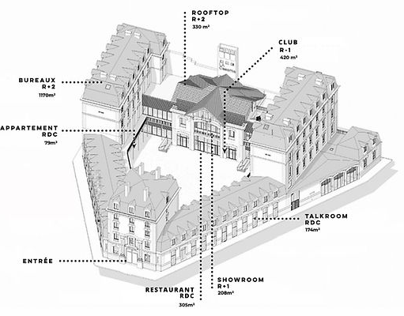
Le nouveau Kiosque Citoyen
au cœur de La Caserne
Pause Canal : le projet de bagagerie solidaire et accueil de jour quai de Valmy
Dans les locaux de la Maison de la vie associative et citoyenne du 10e
Un projet de bagagerie et d’Espace Solidarité Insertion
Réunion publique d’information :
Jeudi 10 juillet de 18h30 à 20h30
206 quai de Valmy, Paris 10e
En présence de :
Sylvie Scherer (adjointe à la Maire)
Lotfi Ouanezar (Emmaüs Solidarité)
Pierre-Elie Guillermoz (Emmaüs Solidarité)

